Slide 1

PHÁT TRIỂN TỔNG HỢP KINH TẾ VÀ BẢO VỆ TÀI NGUYÊN MÔI TRƯỜNG BIỂN - ĐẢO

Slide 2
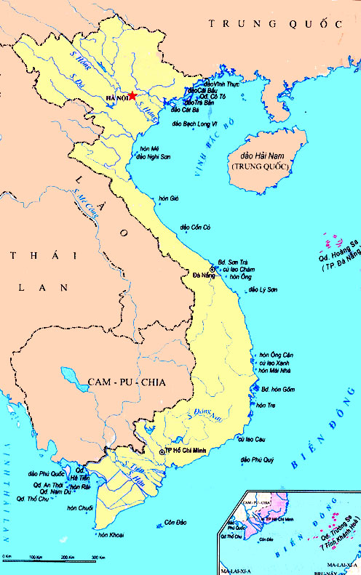
BÀI 38: PHÁT TRIỂN TỔNG HỢP KINH TẾ VÀ BẢO VỆ TÀI NGUYÊN MÔI TRƯỜNG BIỂN - ĐẢO
I. Biển và đảo Việt Nam
1. Vùng biển nước ta
? Quan sát lược đồ, em có nhận xét gì về đường bờ biển nước ta?
- Nước ta có đường bờ biển dài 3260 km, vùng biển rộng 1 triệu km²

Slide 3
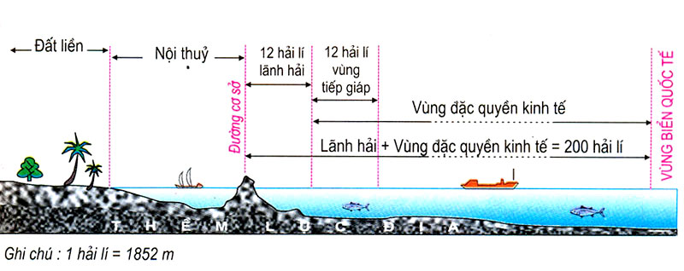
? Quan sát sơ đồ và lược đồ, em hãy cho biết vùng biển nước ta gồm những bộ phận nào? Nêu giới hạn của từng bộ phận?
- Nội thuỷ.
- Lãnh hải.
- Vùng tiếp giáp lãnh hải.
- Vùng đặc quyền kinh tế
- Thềm lục địa.
200 hải lí
H.38: Sơ đồ cắt ngang vùng biển Việt Nam

Slide 4
BÀI 38: PHÁT TRIỂN TỔNG HỢP KINH TẾ VÀ BẢO VỆ TÀI NGUYÊN MÔI TRƯỜNG BIỂN - ĐẢO
1. Vùng biển nước ta
+ Nội thủy: Là vùng nước ở phía trong đường cơ sở tiếp giáp với bờ biển.
+ Đường cơ sở: Là đường nối liền các điểm nhô ra nhất của bờ biển và các đảo ngoài cùng của các đảo
ven bờ tính từ ngấn nước thủy triều thấp nhất trở ra.
+ Lãnh hải: Rộng 12 hải lí, ranh giới phía ngoài được coi là biên giới quốc gia.Thực tế đố là đường song
song cách đều đường cơ sở 12 hải lí về phía biển.
+ Vùng tiếp giáp lãnh hải: Là vùng biển được quy định đảm bảo chủ quyền của đất nước, được quy định
12 hải lí: Có quyền được thực hiện các biện pháp bảo vệ an ninh, kiểm soát thuế quan, quy định về y tế,
môi trường, di cư, nhập cư…
+ Vùng đặc quyền về kinh tế: Rộng 200 hải lí tính từ đường cơ sở. Có chủ quyền hoàn toàn về kinh tế,
nhưng vẫn cho các nước khác đặt ống dẫn dầu, dây cáp ngầm, tàu thuyền nước ngoài, máy bay nước
ngoài tự do đi lại.
+ Thềm lục địa biển: Gồm đáy biển và lòng đất dưới đấy biển thuộc phần kéo dài của lục địa VN mở
rộng ra ngoài lãnh hải.

Slide 5
BÀI 38: PHÁT TRIỂN TỔNG HỢP KINH TẾ VÀ BẢO VỆ TÀI NGUYÊN MÔI TRƯỜNG BIỂN - ĐẢO
I. Biển và đảo Việt Nam
1. Vùng biển nước ta
- Nước ta có đường bờ biển dài 3260 km, vùng biển rộng 1 triệu km²
- Gồm 5 bộ phận:
+ Nội thuỷ.
+ Lãnh hải.
+ Vùng tiếp giáp lãnh hải.
+ Vùng đặc quyền kinh tế
+ Thềm lục địa.
H.38: Sơ đồ cắt ngang vùng biển Việt Nam

Slide 6
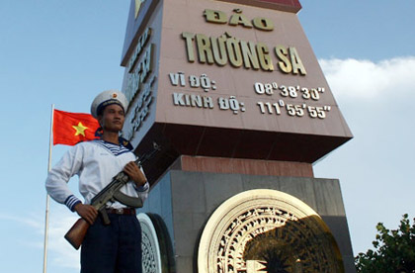
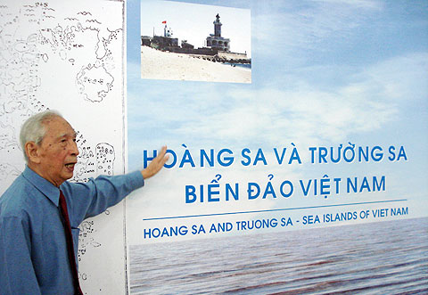
BÀI 38: PHÁT TRIỂN TỔNG HỢP KINH TẾ VÀ BẢO VỆ TÀI NGUYÊN MÔI TRƯỜNG BIỂN - ĐẢO
I. Biển và đảo Việt Nam
1. Vùng biển nước ta:
2. Các đảo và quần đảo:
- Nước ta có hơn 4000 hòn đảo lớn nhỏ ở ven bờ, có 2 quần đảo lớn là Hoàng Sa và Trường Sa.
Đ.Cái Bầu
Đ.Cát Bà
Đ. Bạch Long Vĩ
+ Hệ thống đảo ven bờ: Cái Bầu, Cát Bà, Cồn Cỏ, lý Sơn, Côn Đảo, Phú Quốc
? Quan sát lược đồ em hãy kể tên các đảo và quần đảo lớn ở nước ta từ Bắc vào Nam?
Q.Đ Hoàng Sa
Đ. Cồn Cỏ
? Qua đó em có nhận xét gì về số lượng các đảo và quần đảo của nước ta?
+ Các đảo xa bờ: Bạch Long Vĩ, Phú Quý, quần đảo Hoàng Sa, Trường Sa
Đ.Lí Sơn
? Các đảo ven bờ tập trung
nhiều ở tỉnh nào?
Vùng biển nước ta có ý nghĩa về kinh tế và an ninh, quốc phòng.
? Em hãy nêu ý nghĩa của
vùng biển nước ta?
Đ.Phú Quý
Đ.Phú Quốc
Q.Đ Trường Sa
Côn Đảo

Slide 7
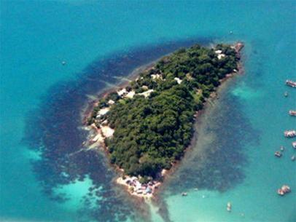
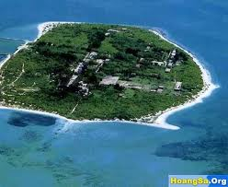
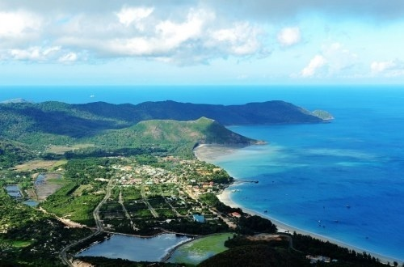
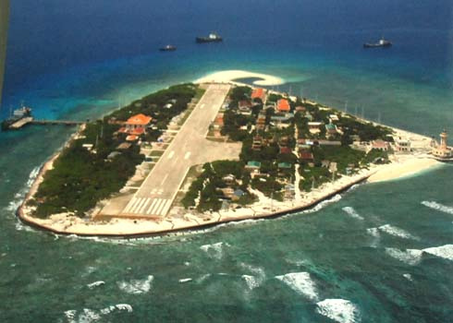
Đ. PHÚ QUỐC
QĐ. HOÀNG SA
CÔN ĐẢO
QĐ. TRƯỜNG SA

Slide 8
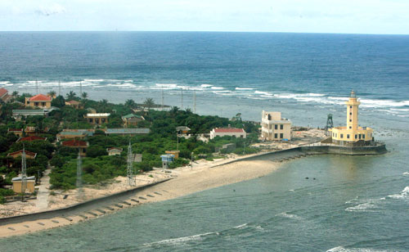
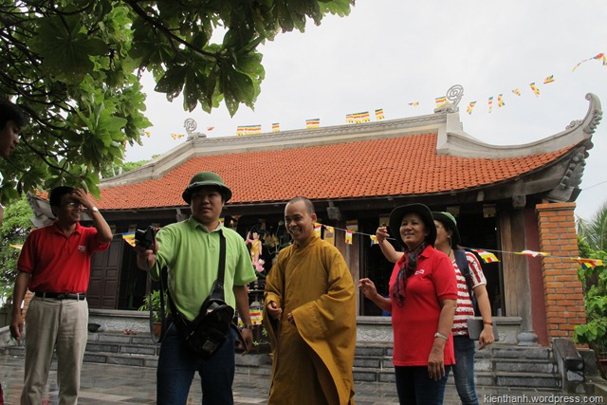
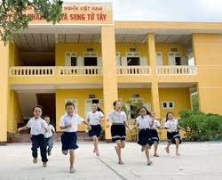
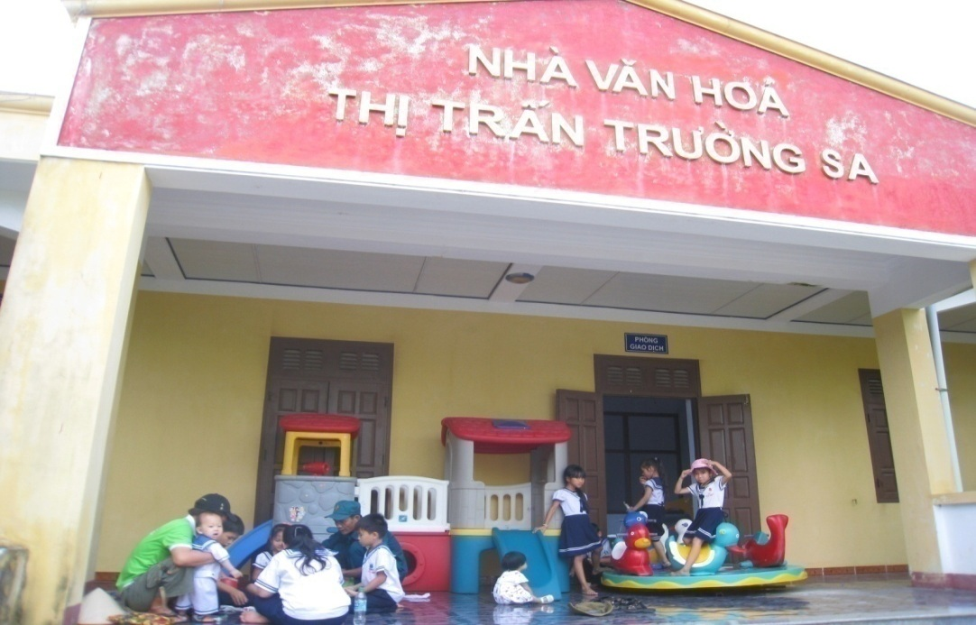
THỊ TRẤN TRƯỜNG SA
?Là học sinh em làm những việc gì để góp phần bảo vệ chủ quyền biển đảo thiêng liêng của tổ quốc Việt Nam?

Slide 9
BÀI 38: PHÁT TRIỂN TỔNG HỢP KINH TẾ VÀ BẢO VỆ TÀI NGUYÊN MÔI TRƯỜNG BIỂN - ĐẢO
II. Phát triển tổng hợp kinh tế biển:
- Phát triển tổng hợp kinh tế biển là khai thác những tài nguyên biển để phát triển nhiều ngành kinh tế biển, giữa các ngành có mối quan hệ chặt chẽ, hỗ trợ nhau để cùng phát triển và sự phát triển của một ngành không được kìm hãm hoặc gây thiệt hại cho các ngành khác.
? Dựa vào hình 38.3, em hãy cho biết nước ta có thể phát triển những ngành kinh tế biển nào?
CÁC NGÀNH KINH TẾ BIỂN
Khai thác,
nuôi trồng và
chế biến
hải sản
Du lịch
biển – đảo
Khai thác và
chế biến
khoáng sản
Giao thông
vận tải biển
? Em hiểu thế nào là phát triển tổng hợp kinh tế biển?

Slide 10
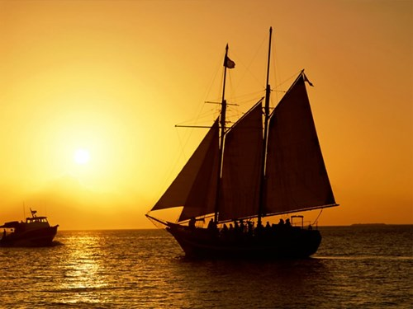
Hát rằng cá bạc biển Đông lặn
Cá thu biển Đông như đoàn thoi
Đêm ngày dệt biển muôn luồng sáng.
Đến dệt lưới ta, đoàn cá ơi!
Trích “ Đoàn thuyền đánh cá” ( Huy Cận)

Slide 11
BÀI 38: PHÁT TRIỂN TỔNG HỢP KINH TẾ VÀ BẢO VỆ TÀI NGUYÊN MÔI TRƯỜNG BIỂN - ĐẢO
II. Phát triển tổng hợp kinh tế biển:
1. Khai thác, nuôi trồng và chế biến hải sản:
(Thảo luận nhóm 3’)
Tiềm năng
Tình hình phát triển
Những hạn chế
Phương hướng phát triển
Số lượng giống, loài hải sản phong phú có giá trị kinh tế cao. Trữ lượng hải sản lớn (khoảng 4 triệu tấn).
Chủ yếu là đánh bắt gần bờ, đánh bắt xa bờ và nuôi trồng hải sản còn ít.
Hải sản ven bờ cạn kiệt do khai thác quá mức cho phép. Sản lượng đánh bắt xa bờ còn thấp (1/5 khả năng).
Ưu tiên khai thác xa bờ, đẩy mạnh nuôi trồng hải sản trên biển, phát triển đồng bộ và hiện đại công nghiệp chế biến hải sản.
? Tại sao cần ưu tiên phát triển khai thác hải sản xa bờ?

Slide 12
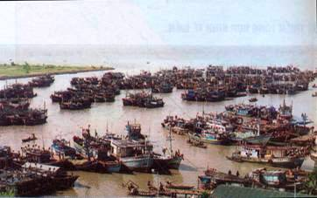
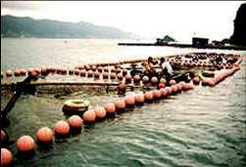
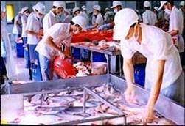
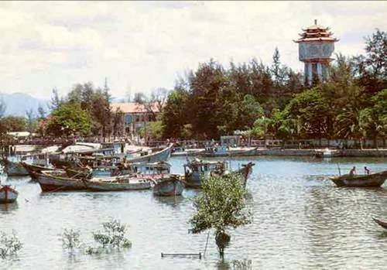
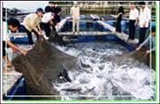
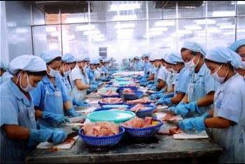
Đánh bắt
Nuôi trồng
Chế biến

Slide 13
BÀI 38: PHÁT TRIỂN TỔNG HỢP KINH TẾ VÀ BẢO VỆ TÀI NGUYÊN MÔI TRƯỜNG BIỂN - ĐẢO
II. Phát triển tổng hợp kinh tế biển:
1. Khai thác, nuôi trồng và chế biến hải sản:
2. Du lịch biển- đảo:
Tiềm năng
Vài nét phát triển
Những hạn chế
Phương hướng phát triển
Tài nguyên du lịch biển phong phú: có nhiều phong cảnh đẹp, bãi cát rộng, nhiều vịnh và đảo có phong cảnh kỳ thú, hấp dẫn.
? Dựa vào thông tin SGK em nhận xét gì về tài nguyên
du lịch biển đảo ở nước ta?
Phát triển nhanh, thu hút đông khách du lịch trong và ngoài nước, song phát triển chủ yếu là hoạt động tắm biển.
? Em hãy cho biết tốc độ phát triển và các hình thức
du lịch biển đảo của nước ta trong những năm qua?
? Trong quá trình phát triển du lịch biển đảo nước ta có hạn chế gì?
Chưa khai thác hết tiềm năng.
? Xu hướng hiện nay chúng ta phải làm gì để ngành du lịch biển đảo phát triển sôi động hơn ?
Đa dạng các hoạt động du lịch trên biển đảo.

Slide 14
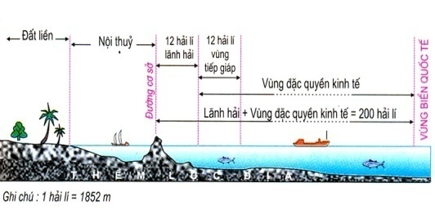
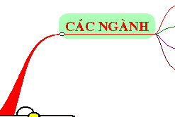


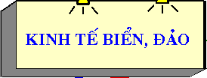


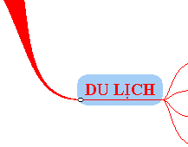
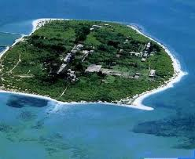

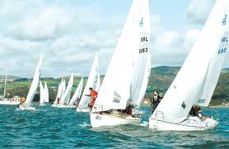
Mũi Né
Quần đảo Hoàng sa và Trường sa

Slide 15
Củng cố bài học
? Vùng biển nước ta gồm bao nhiêu bộ phận là cơ sở pháp lý để xác định chủ quyền biển đảo Việt Nam ?
Gồm 5 bộ phận
- Nội thuỷ.
- Lãnh hải.
- Vùng tiếp giáp lãnh hải.
- Vùng đặc quyền kinh tế
- Thềm lục địa.

Slide 16


Vận dụng
Nắm vững nội dung bài học.
- Trả lời câu hỏi và làm bài tập: SGK-139
- Chuẩn bị bài 39: Phát triển tổng hợp kinh tế và bảo vệ tài nguyên môi trường biển đảo (tiết 2).

Slide 17


